Slide 1

Kompiuterių tinklų
(ir interneto) sauga
Sauga užkardomis
Lekt. dr. Dangis Rimkus
dangis.rimkus@ktu.lt
©

Slide 2
Turinys
Tinklo saugos būtinumas ir saugos politika
Užkardų tipai
Užkardų privalumai ir trūkumai
Kompiuterių tinklų ir interneto sauga | Sauga užkardomis

Slide 3
Tinklo sauga
Tinklas gali būti saugomas:
  diegiant saugos priemones kiekviename kompiuteryje;
  saugant įėjimą į tinklą.
Tinklo saugos metodai apima:
  užkardą, IDS, IPS,
  autentifikacijos mechanizmą, kontrolės sąrašus,
  duomenų šifravimą ir kt.
Tinklo saugos modelis taiko apsaugą visiems tinklo kompiuteriams, turintiems skirtingą individualų saugos laipsnį.
Kompiuterių tinklų ir interneto sauga | Sauga užkardomis
Notes:
IDS – įsilaužimus aptinkančios sistemos.
IPS - įsilaužimus blokuojančios sistemos
Literatūra
1.Vadovėlis. Tema: tinklo sauga.
2. Greg Holden, Guide to Firewalls and Network security:with Intrusion Detection and VPN. THOMSON Course Technology, ISBN-13:978-0-619-13039-8, 2004, p.p. 1-14

Slide 4
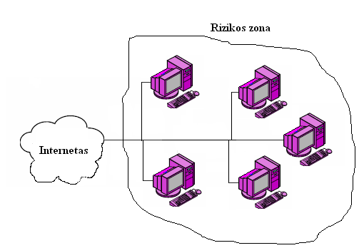
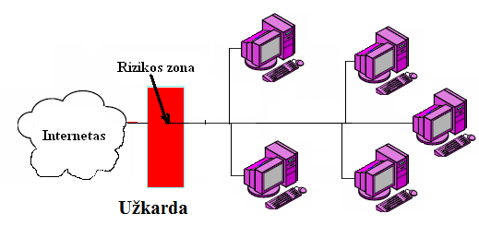
Rizikos zona
Privatų tinklą sujungus su Internetu be užkardos, visas tinklas yra atakos subjektu.
Užkardos tai priemonės, kurios sumažina rizikos zoną iki vieno taško.
Kompiuterių tinklų ir interneto sauga | Sauga užkardomis
Notes:
Užkardos užtikrina „perimetrinę“ saugą, nes jos dažnai randasi ant išorinės tinklo ribos. Gali kontroliuoti praeinantį srautą.
Literatūra: Vadovėlis. Tema: Rizikos zona.
Greg Holden, Guide to Firewalls and Network Security : with Intrusion Detection and VPN. THOMSON Course Technology, ISBN-13:978-0-619-13039-8, 2004, p.p. 6-8

Slide 5
Užkardos paskirtis
Užkarda – tai programinė ar techninė sistema, skirta užkirsti kelią neautorizuotam priėjimui prie saugomo (privataus) tinklo.
Užkardos paskirtis yra kontroliuoti paketų srautą tarp skirtingo pasitikėjimo zonų tinkle.
Užkarda – tai sistema, skirta blokuoti kai kurias komunikacijas, kurios yra draudžiamos pagal tinklo saugos politiką.
  Kas yra skirtingo pasitikėjimo zonos?
Kompiuterių tinklų ir interneto sauga | Sauga užkardomis
Notes:
Užkardos turi bazinę užduotį – kontroliuoti srautą tarp skirtingo pasitikėjimo zonų tinkle .
Užkarda – tai saugos barjeras tarp dviejų skirtingo pasitikėjimo tinklų.
Visi duomenys, įeinantys į privatų tinklą ar išeinantys į Internetą praeina pro užkardas,
kurios tikrina kiekvieną paketą ir blokuoja tuos paketus, kurie neatitinka tinklo saugos politikos.
Literatūra:
1. Vadovėlis. Tema: užkardos paskirtis.
2. Greg Holden, Guide to Firewalls and Network Security : with Intrusion Detection and VPN. THOMSON Course Technology, ISBN-13:978-0-619-13039-8, 2004, p.p. 3-14.

Slide 6

Užkardų projektavimo principai
Gerą užkardos veiklą garantuoja tai:
  Visas srautas turi praeiti per užkardą.
  Tik autorizuotam srautui turi būti leidžiama kirsti užkardą.
  Pati užkarda turi būti nepažeidžiama.
Kompiuterių tinklų ir interneto sauga | Sauga užkardomis
Notes:
Užkarda negalės kontroliuoti į tinklą ateinančio srauto, jei jis neis pro ją, o ateis per pavyzdžiui bevielį tinklą ar modeminį ryšį.
Prieš užkardų konfigūravimą turi būti apsisprendžiama, koks srautas bus leistinas.
Jei užkardos taisyklės gali būti valdomos nuotoliniu principu, tai reikia užtikrinti ir pačios užkardos saugą.
Literatūra:
1. Vadovėlis. Tema: Užkardų projektavimo principai.
2. Greg Holden, Guide to Firewalls and Network Security: with Intrusion Detection and VPN. THOMSON Course Technology, ISBN-13:978-0-619-13039-8, 2004, p.p. 8-12

Slide 7
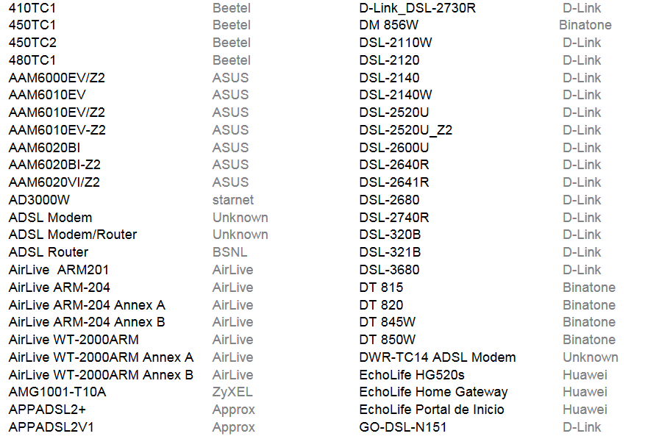
http://mis.fortunecook.ie/misfortune-cookie-suspected-vulnerable.pdf

Slide 8

Saugos politikos uždaviniai
Tinklo saugos politika apsprendžia:
  Kas ir kokie tinklo ištekliai turi būti saugomi.
  Koks tinklo naudojimas yra leistinas.
  Kaip elgtis jei tinklas patiria ataką.
  Efektyvios užkardos pagrindas – tinkama ir išsami saugos politika.
Kompiuterių tinklų ir interneto sauga | Sauga užkardomis
Notes:
Nesant saugos politikos būtų neaišku, kokių paslaugų pasiekiamumas yra leistinas, leistinas kuria kryptimi, leistinas iš kokių adresų.
Paprastas saugos politikos pavyzdys: Leisti visus susijungimus su web serveriu; kitas pvz.: Drausti visus kitus įėjimus
Literatūra:
1. Vadovėlis. Tema: Tinklo saugos politika.
2. Greg Holden, Guide to Firewalls and Network Security : with Intrusion Detection and VPN. THOMSON Course Technology, ISBN-13:978-0-619-13039-8, 2004, p.p. 37-56

Slide 9
Užkardos ir saugos politika
Efektyvi saugos politika yra pagrindas:
  įdiegiant ir konfigūruojant užkardas.
  įvertinant bei testuojant užkardas.
Užkardų veikla yra nusakoma užkardos taisyklėmis.
Kai pasikeičia tinklo saugos reikalavimai, turi pasikeisti ir užkardų taisyklės.
Kompiuterių tinklų ir interneto sauga | Sauga užkardomis
Notes:
Užkardos taisyklės taikomos tiek įeinančiam, tiek išeinančiam srautui.
Vadovėlis. Tema : užkardos taisyklės.
Greg Holden, Guide to Firewalls and Network Security: with Intrusion Detection and VPN. THOMSON Course Technology, ISBN-13:978-0-619-13039-8, 2004, p p.37-60

Slide 10

Saugos palaikymas
Tinkamas projektavimas +
+ tinkamas įdiegimas +
+ tinkamas palaikymas +
+ tikrinimas= saugos palaikymas
Kompiuterių tinklų ir interneto sauga | Sauga užkardomis
Notes:
Saugos palaikymas yra procesas, kuris susijęs ne tik su tinkamu tinklo bei jo infrastruktūros projektavimu, bet ir su tinkamu saugos priemonių įdiegimu, jų pastoviu palaikymu bei tikrinimu. Literatūra:
1. Vadovėlis. Tema: Tinklo saugos politika
2. Harold F. Tipton and Micki Krause. Information Security Management Handbook, Sixth Edition (Isc2 Press) . ISBN-10: 0849374952 # ISBN-13: 978-0849374951, 2007, p.p. 355-521

Slide 11
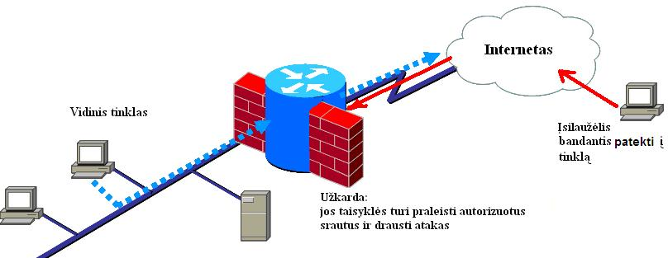
Užkardos taisyklės
Užkarda saugo tinklą ir duomenis nuo atakuotojų.
Užkarda užtikrina priimtą tinklo saugos politiką naudodamasi taisyklių rinkiniu.
Taisyklių rinkinys apsprendžia pasiekiamumo kontrolę į arba iš tinklo.
Kompiuterių tinklų ir interneto sauga | Sauga užkardomis
Notes:
Užkarda – tai elektroniniai saugos vartai, kurie tikrina praeinantį abiem kryptim srautą atmesdama netinamą.
Užkarda saugo tinklą ir duomenis nuo atakuotojų. Užkarda užtikrina priimtą tinklo saugos politiką naudodamasi taisyklių rinkiniu.
Taisyklių rinkinys apsprendžia pasiekiamumo kontrolę į arba iš tinklo.
Literatūra:
1. Vadovėlis. Tema: užkardos taisyklės.
Greg Holden, Guide to Firewalls and Network Security : with Intrusion Detection and VPN. THOMSON Course Technology, ISBN-13:978-0-619-13039-8, 2004, p.p. 37-56

Slide 12

Naudojamos kontrolės
Paslaugų kontrolė
  Nusakomi leistini Internetinių paslaugų tipai.
Krypties kontrolė
  Nusakoma kuria kryptimi paslauga bus leistina
Elgsenos kontrolė
  Kontroliuojama kaip naudojama tam tikra paslauga.
Kompiuterių tinklų ir interneto sauga | Sauga užkardomis
Notes:
Pavyzdžiui, nusakoma, kad išorės vartotojams bus leista kreiptis į Web serverį, esantį tinkle. Tačiau leidžiama bus vykdyti tik HTTP užklausą “Get”.
Literatūra:
Vadovėlis. Tema: Naudojamos kontrolės.
Greg Holden, Guide to Firewalls and Network Security : with Intrusion Detection and VPN. THOMSON Course Technology, ISBN-13:978-0-619-13039-8, 2004, p.p. 61-69

Slide 13
Du filosofiniai požiūriai
Sudarant užkardų taisykles gali būti taikomos dvi strategijos (du filosofiniai požiūriai):
Tai kas nėra paskelbta kaip leistina yra draudžiama.
Tai kas nėra paskelbta kaip draudžiama yra leistina.
Pirmas filosofinis požiūris yra taikomas dažniau.
Kompiuterių tinklų ir interneto sauga | Sauga užkardomis
Notes:
Sudarant taisykles pagal 1 požiūrį pradžioje pagal nutylėjimą yra blokuojami visi srautai ir po to nusakoma tie srautai, kurie yra leistini.
Antroji filosofija pagal nutylėjimą sudaroma taisykle leidžia visų srautų praėjimą ir po to išvardija, kas yra draudžiama.
Pirmas filosofinis požiūris yra taikomas dažniau.
Literatūra:
Vadovėlis. Tema: Du filosofiniai požiūriai.
Greg Holden, Guide to Firewalls and Network Security : with Intrusion Detection and VPN. THOMSON Course Technology, ISBN-13:978-0-619-13039-8, 2004, p.p. 62-65

Slide 14
Ribojančio tipo užkardos
Metodas | Kaip veikia | Nauda | Trūkumai
Neigti viską (deny-all) | Blokuoja visus paketus išskyrus paskelbtus kaip leistinus | Saugesnės, reikalauja mažiau taisyklių | Vartotojai gali reikšti nepasitenkinimus
Taisyklės taikomos iš eilės | Užkardos taisyklės taikomos iš viršaus žemyn. | Gera sauga | Bloga taisyklių tvarka gali sukelti chaosą
Taikoma geriausiai tinkanti taisyklė | Paprastai einama nuo specifinių prie bendresnių taisyklių. | Lengva valdyti, sumažina operatoriaus klaidas | Kontrolės trūkumas
Kompiuterių tinklų ir interneto sauga | Sauga užkardomis
Notes:
Literatūra:
Vadovėlis. Tema: Ribojančio tipo užkardos.
Greg Holden, Guide to Firewalls and Network Security : with Intrusion Detection and VPN. THOMSON Course Technology, ISBN-13:978-0-619-13039-8, 2004, p.p. 63-64

Slide 15
Leidžiančio tipo užkardos
Metodas | Kaip veikia | Nauda | Trūkumai
Leisti viską (Allow-All) | Leidžia praeiti visiems paketams išskyrus tuos, kurie yra specialiai paskelbti kaip blokuojami | Lengva įdiegti | Teikia minimalią saugą, reikalauja sudėtingų taisyklių
Pavyzdžiui
Prievadas 80/ išskyrus video | Leidžia naršyti Web be apribojimų išskyrus apribojimą video failams | Leidžia vartotojams naršyti Web | Atveria tinklą Web pažeidžiamumams
Kompiuterių tinklų ir interneto sauga | Sauga užkardomis
Notes:
Literatūra:
Vadovėlis. Tema: Leidžiančio tipo užkardos.
Greg Holden, Guide to Firewalls and Network Security : with Intrusion Detection and VPN. THOMSON Course Technology, ISBN-13:978-0-619-13039-8, 2004, p.p. 64-65

Slide 16
Užkardų tipai
  Paketus filtruojančios užkardos
  -greitas filtr. ir remiasi 3-4 (tinklo ir transporto) lygmens informacija
  Proxy serveriai
  – išardo tiesioginį ryšį tarp interneto ir vidinių kompiuterių.
  Taikomųjų programų lygmens vartai
    – tai tarpinių serverių rūšis, kai sprendimą apie srauto praleidimą viena ar kita kryptimi lemia atitinkamo taikomojo sluoksnio protokolo taisyklės.
  Grandinės lygmens vartai
  – prieš perduodami srautą atlieka tikrinimą, ar susijungimas yra leistinas. Veikia specialiu SOCKS protokolu.
Kompiuterių tinklų ir interneto sauga | Sauga užkardomis
Notes:
Paketų filtravimas yra greitas ir remiasi 3-4 (tinklo ir transporto) lygmens informacija.
Proxy serveriai išardo tiesioginį ryšį tarp interneto ir vidinių kompiuterių.
Aplikacinio lygmens vartai – tai proxy serverių rūšis, kai sprendimą apie srauto praleidimą viena ar kita kryptimi sąlygoja atitinkamo aplikacinio lygmens protokolo taisyklės.
Grandinės lygmens vartai blokuoja visą srautą einantį į kitus kompiuterius, išskyrus jį,
Literatūra:
Vadovėlis. Tema: Užkardų tipai.
Greg Holden, Guide to Firewalls and Network Security : with Intrusion Detection and VPN. THOMSON Course Technology, ISBN-13:978-0-619-13039-8, 2004, p.p. 101-169

Slide 17
Užkardų palyginimas
 | Ar reikalinga kliento konfigūracija? | IP adresai matomi kliento | IP adresai matomi serverio
Aplikacinio lygmens vartai (proxy) | Taip | užkardos adresas | Užkardos adresas
Skaidrus proxy | Ne | serverio | Užkardos
Paketų filtras | Ne | serverio | kliento
Paketų filtras su būvio įvertinimu | Ne | serverio | kliento
Grandinės lygio vartai (SOCKS) | Taip | Užkardos adresas | Užkardos
Kompiuterių tinklų ir interneto sauga | Sauga užkardomis
Notes:
Literatūra:
Helix Universal Proxy Administration Guide., 2002 RealNetworks, Inc. http://service.real.com/help/library/guides/helixuniversalproxy/proxy9.htm

Slide 18
Paketų filtravimas
Naudojama tik tinklo ir transporto lygmens informacija
  IP šaltinio /gavėjo adresai
  Fragmentacija
  IP antraštės opcijos
  protokolas (TCP, UDP, ICMP, t.t)
  TCP arba UDP šaltinio /gavėjo prievadai
  TCP vėliavėlės (SYN, ACK, FIN, RST, PSH, t.t.)
  ICMP pranešimo tipas
Kompiuterių tinklų ir interneto sauga | Sauga užkardomis
Notes:
Pavyzdys
DNS naudoja 53 prievadą, tai galima taisyklė:
Nepraleisti jokių į 53 prievadą adresuotų paketų išskyrus ateinančius iš patikimų IPadresų.
Gali vertinti arba nevertina būvio informacijos ir yra greitos.
Literatūra:
1 Vadovėlis. Tema:
2. Greg Holden, Guide to Firewalls and Network Security : with Intrusion Detection and VPN. THOMSON Course Technology, ISBN-13:978-0-619-13039-8, 2004, p.p. 101-132

Slide 19
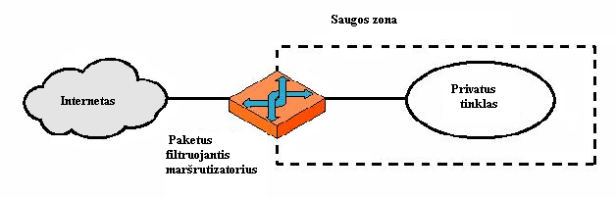
Paketus filtruojanti užkarda
Realizuoja: maršrutų parinktuvai, operacinė sistema (Linux), speciali programinė įranga (pvz., Check Point Fire Wall).
Kompiuterių tinklų ir interneto sauga | Sauga užkardomis
Notes:
Windows ir Linux operacinės sistemos turi įjungtas priemones (IPchains Linux atveju), kurios atlieka paketų filtravimą TCP/IP steke.
Egzistuoja ir specialių programinių paketų, atliekančių paketų filtravimą, kaip pavyzdžiui Check Point Fire Wall 1 ar ZoneAlarm(skirta personaliniems kompiuteriams.).
Literatūra:
Vadovėlis. Tema: Paketus filtruojanti užkarda.
2. Greg Holden, Guide to Firewalls and Network Security : with Intrusion Detection and VPN. THOMSON Course Technology, ISBN-13:978-0-619-13039-8, 2004, p.p. 101-132

Slide 20
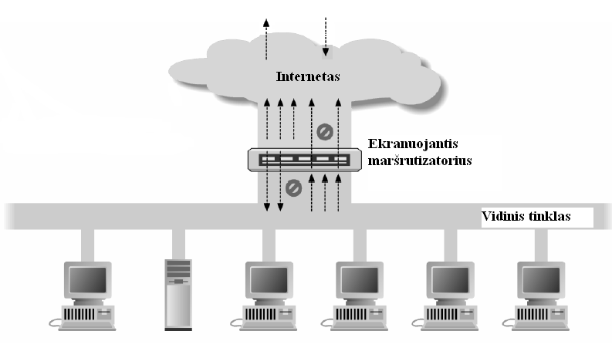
Ekranuojantis maršrutų parinktuvas
Maršrutų parinktuvas blokuoja paketus pagal vid. tinklo saugos politiką.
Kompiuterių tinklų ir interneto sauga | Sauga užkardomis
Notes:
Ekranuojantis maršrutizatorius – dažna užkardų realizacija. Jo paskirtis nepraleisti nepageidautinų paketų į vidinį tinklą ir neišleisti blogų paketų iš tinklo.
Šiuo atveju maršrutizatorius yra vienintelė gynybinė tinklą sauganti grandis.
Literatūra:
1. Vadovėlis. Tema: Paketus filtruojanti užkarda.
2. Greg Holden, Guide to Firewalls and Network Security : with Intrusion Detection and VPN. THOMSON Course Technology, ISBN-13:978-0-619-13039-8, 2004, p.p. 101-132

Slide 21
Bendros paketų filtravimo taisyklės
Taisyklėse yra numatomi veiksmai su paketu:
  praleisti arba numesti (blokuoti).
Pakete esanti informacija yra lyginama su taisyklėmis iš eilės.
Turi būti numatyta taisyklė pagal nutylėjimą.
Taisyklės turi nepraleisti paketų su nenaudojamais adresacijai arba tendencingai blogais IP adresais.
  Išeinančiame sraute nebūtų išorinio tinklo adresai,
  įeinančiame srautui –nebūtų vidinio tinklo adresai.
Kompiuterių tinklų ir interneto sauga | Sauga užkardomis
Notes:
Šaltinio adresais:
Išeinančiame sraute nebūtų išorinio tinklo adresai,
įeinančiame srautui –nebūtų vidinio tinklo adresai.
Literatūra:
Vadovėlis. Tema: Bendros paketų filtravimo taisyklės.
2. Greg Holden, Guide to Firewalls and Network Security : with Intrusion Detection and VPN. THOMSON Course Technology, ISBN-13:978-0-619-13039-8, 2004, p.p. 101-132

Slide 22
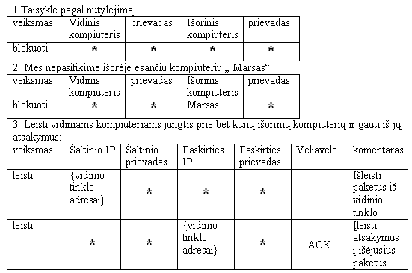
Paketų filtravimo taisyklių pavyzdžiai
Kompiuterių tinklų ir interneto sauga | Sauga užkardomis
Notes:
1 taisyklė taikoma, jei paketas netenkina jokios kitos taisyklės.
Paketai iš bet kokio vidinio kompiuterio, einantys į kompiuterio „ Marsas“ bet kurį prievadą yra numetami.
ACK vėliavėlės įjungimas uždraudžia prisijungimo iš išorės galimybę.

Slide 23
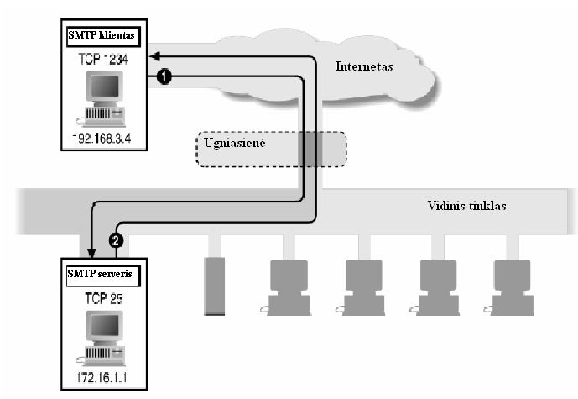
Filtravimo pavyzdys: įeinantis SMTP srautas
Užkardos taisyklės turi leisti:
Įeiti paketams, kurie eina į vidiniame tinkle esančio SMTP serverio 25 prievadą ir išleisti paketus, einančius iš SMTP serverio 25 prievado.
Kompiuterių tinklų ir interneto sauga | Sauga užkardomis

Slide 24
Paketinių filtrų trūkumai
Blogai suderinus paketinį filtrą žala tinklui gali būti didelė jei tai vienintelė gynybos linija.
  Filtro suderinimas ir testavimas kartais būna sunkus.
Šie filtrai dirba su nedideliu informacijos kiekiu, tai duoda didelę spartą, tačiau riboja jų galimybes.
  Paketiniai filtrai neįvertina to, kas yra perduodama paketo viduje, tai yra nesikiša į taikomąjį protokolą.
Jei nėra galimybės registruoti įvykių, tai po atakos arba įsilaužimo į sistemą sunku gauti informaciją kaip tai įvyko.
Kompiuterių tinklų ir interneto sauga | Sauga užkardomis
Notes:
Filtro suderinimas ir testavimas kartais būna sunkus. Paketiniai filtrai neįvertina to, kas yra perduodama paketo viduje, tai yra nesikiša į taikomąjį protokolą.
Literatūra:
1. Vadovėlis. Tema: Paketinių filtrų trūkumai.
2. Greg Holden, Guide to Firewalls and Network Security : with Intrusion Detection and VPN. THOMSON Course Technology, ISBN-13:978-0-619-13039-8, 2004, p.p. 101-132

Slide 25
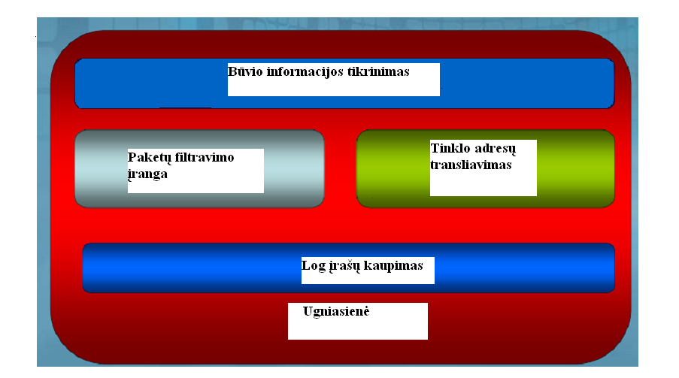
Užkarda su būvio tikrinimu
Kompiuterių tinklų ir interneto sauga | Sauga užkardomis
Notes:
užkarda su būvio tikrinimu be visų kitų funkcijų, būdingų paprastoms paketus filtruojančioms užkardoms, dar atlieka ir sujungimų būklės tikrinimą..
Literatūra:
1. Vadovėlis. Tema užkarda su būvio tikrinimu.
2. . Greg Holden, Guide to Firewalls and Network Security : with Intrusion Detection and VPN. THOMSON Course Technology, ISBN-13:978-0-619-13039-8, 2004, p.p. 114-117

Slide 26
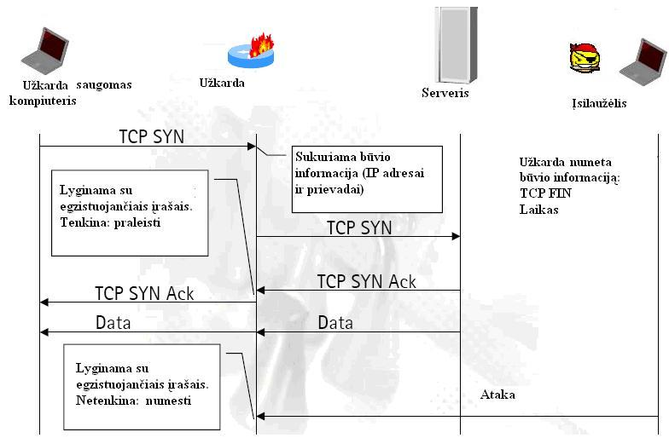
Užkardos su būvio tikrinimu pavyzdys
Kompiuterių tinklų ir interneto sauga | Sauga užkardomis
Notes:
Tokio tipo filtravimo algoritmai leidžia patikrinti, ar paketai ateina pagal tinklinio bei transporto lygmens protokolų taisykles.
Pavyzdžiui pagal TCP protokolą pradžioje yra vykdomi “trijų rankų paspaudimo” veiksmai.
Literatūra:
1. Vadovėlis. Tema užkarda su būvio tikrinimu.
2. . Greg Holden, Guide to Firewalls and Network Security : with Intrusion Detection and VPN. THOMSON Course Technology, ISBN-13:978-0-619-13039-8, 2004, p.p. 114-117

Slide 27
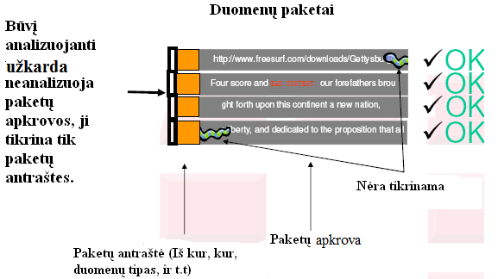
Būvį tikrinančios užkardos veiksmai
Kompiuterių tinklų ir interneto sauga | Sauga užkardomis
Notes:
Trūkumas tas, kad nors paketas pagal jo antraštę ir yra tinkamas, tačiau paketo apkrova, t.y. pakete esantys duomenys gali talpinti tiek netinkamus įrašus, tiek kirminus ar kita.
Literatūra:
1. Vadovėlis. Tema užkarda su būvio tikrinimu.
2. . Greg Holden, Guide to Firewalls and Network Security : with Intrusion Detection and VPN. THOMSON Course Technology, ISBN-13:978-0-619-13039-8, 2004, p.p. 114-117

Slide 28
Vidinio tinklo maskavimas
Maskavimo tikslas – paslėpti vidinį tinklą nuo išorės.
Susijungimas leidžiamas tik per vieną tinklo kompiuterį, vadinamą „bastioniniu“ kompiuteriu.
Kompiuterių tinklų ir interneto sauga | Sauga užkardomis
Notes:
Vidinio tinklo kompiuteriai gali turėti IP adresus, naudojamus privačiuose tinkluose.
Vidiniame tinkle negalės būti viešai pasiekiamų serverių. Kompiuteris, per kurį palaikomas ryšys su išore dar vadinamas proxy serveriu.
Literatūra:
1. Vadovėlis. Tema Vidinio tinklo maskavimas.
2. . Greg Holden, Guide to Firewalls and Network Security : with Intrusion Detection and VPN. THOMSON Course Technology, ISBN-13:978-0-619-13039-8, 2004, p.p.135-169

Slide 29
Bastioninis kompiuteris
Bastioninis kompiuteris- tai kompiuteris su sustiprintu saugos lygiu.
Jame :
  pašalinami visi nereikalingi servisai, instaliuojami reikalingi servisai.
Gali veikti vidinio tinklo atveju kaip skaidrus proxy.
Kompiuterių tinklų ir interneto sauga | Sauga užkardomis

Slide 30
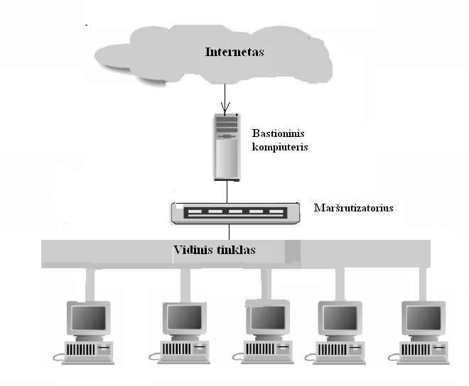
Paprasta proxy serverio konfigūracija
Kompiuterių tinklų ir interneto sauga | Sauga užkardomis
Notes:
Proxy serveriai perkonstruoja IP paketą pakeisdami jame esančius IP adresus. Tai daroma siekiant paslėpti vidinį tinklą nuo išorės – iš tinklo išeinančiuose paketuose siuntėjo adresu yra nurodomas proxy serverio adresas. Proxy serverio atveju panaikinamas tiesioginis susijungimas tarp vidinio tinklo kompiuterio ir išoriniame tinkle esančio serverio. Literatūra:
1. Vadovėlis. Tema Vidinio tinklo maskavimas.
2. . Greg Holden, Guide to Firewalls and Network Security : with Intrusion Detection and VPN. THOMSON Course Technology, ISBN-13:978-0-619-13039-8, 2004, p.p.135-169

Slide 31
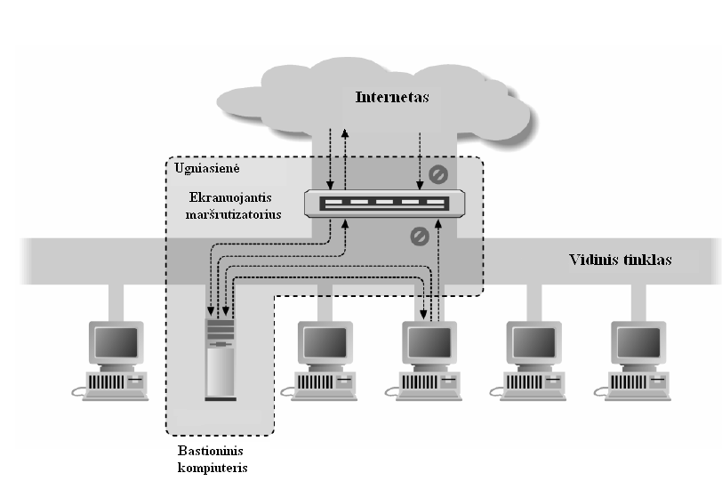
Ekranuoto kompiuterio architektūra
Kompiuterių tinklų ir interneto sauga | Sauga užkardomis
Notes:
Šiuo atveju maršrutizatorius tinklui adresuotą paketų srautą persiunčia bastioniniam kompiuteriui, kuris gali daryti adresų pakeitimus į vidinio tinklo adresus. Tokiu būdu išardomas tiesioginis susijungimas su vidinio tinklo kompiuteriais, jis tampa nematomas iš išorės. Maršrutizatorius gali atlikti paketų filtravimą. Literatūra:
1. Vadovėlis. Tema Vidinio tinklo maskavimas.
2. . Greg Holden, Guide to Firewalls and Network Security : with Intrusion Detection and VPN. THOMSON Course Technology, ISBN-13:978-0-619-13039-8, 2004, p.p.135-169

Slide 32
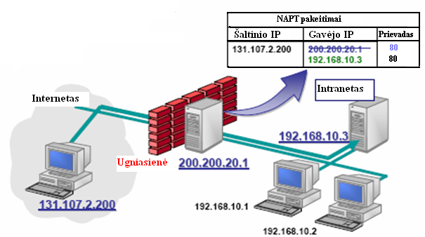
Adresų slėpimas
Užkarda gali paslėpti siuntėjo adresą, keisdama jo adresą savu adresu ir prievado numerį savu prievado numeriu. Grįžtant atsakymui yra daromas atvirkštinis pakeitimas. Vadovaujamasi NAPT protokolu.
Kompiuterių tinklų ir interneto sauga | Sauga užkardomis
Notes:
Vadovaujamasi NAPT protokolu (Network Address Port Translation), kuris daug vidinio tinklo adresų keičia vienu tinklo adresu ir daro pakeitimus prievadų numeriuose. Literatūra:
1. RFC3022 Traditional IP Network Address Translator (Traditional NAT) NAPT 2.2skyrius (http://www.faqs.org/rfcs/rfc3022.html )

Slide 33
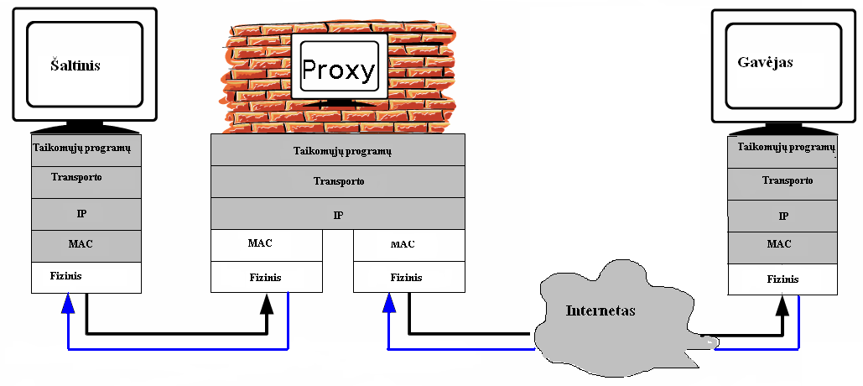
Taikomųjų programų lygmens vartai ir filtravimas
Gali veikti skaidriai vartotojų atžvilgiu. Turi “suprasti” taikomojo lygmens protokolą. Kiekvienam taikomajam protokolui reikia atitinkamos programinės įrangos.
Kompiuterių tinklų ir interneto sauga | Sauga užkardomis
Notes:
Gali veikti skaidriai vartotojų atžvilgiu. Turi “suprasti” taikomojo lygmens protokolą. Kiekvienam taikomajam protokolui reikia atitinkamos programinės įrangos. Literatūra:
Vadovėlis. Tema: Taikomųjų programų lygmens vartai ir filtravimas.
Greg Holden, Guide to Firewalls and Network Security : with Intrusion Detection and VPN. THOMSON Course Technology, ISBN-13:978-0-619-13039-8, 2004, p.p.135-170.

Slide 34
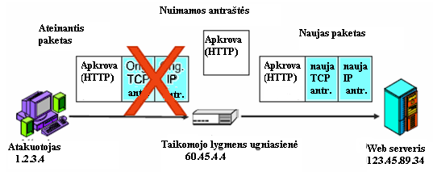
Taikomųjų programų lygmens vartų veikla
Taikomųjų programų vartai išardo tiesioginį dviejų kompiuterių susijungimą:
  Veikia kaip serveris klientams ir kaip klientas – serveriui.
Išfiltruoja taikomojo lygmens protokolo netenkinančius paketus.
Šio tipo užkardos slepia IP adresus.
Kompiuterių tinklų ir interneto sauga | Sauga užkardomis
Notes:
Kiekvienas proxy orientuojasi į tai, kokios komandos gali įnešti pažeidžiamus į tinklą: HTTP – Post, FTP- PUT ir t.t. Atitinkamai yra sudaromos ir filtravimo taisyklės. Literatūra:
Vadovėlis. Tema: Taikomųjų programų lygmens vartai ir filtravimas.
Greg Holden, Guide to Firewalls and Network Security : with Intrusion Detection and VPN. THOMSON Course Technology, ISBN-13:978-0-619-13039-8, 2004, p.p.135-170.

Slide 35
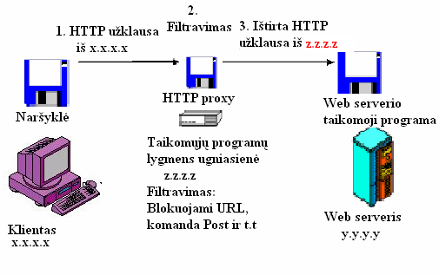
HTTP užklausų filtravimas (1)
Kompiuterių tinklų ir interneto sauga | Sauga užkardomis
Notes:
1. Vidinis kompiuteris sukuria užklausą į išorinį Web serverį.
2. Užklausa patenka HTTP proxy, kuris egzaminuoja tiek paketo galvutę, tiek paketo duomenis pagal administratoriaus nustatytas užkardos taisykles. Proxy serveris suformuoja paketą iš naujo, įrašydamas siuntėjo adresu savo adresą.
3.Http proxy siunčia paketą nurodytu adresu
Literatūra:
Greg Holden, Guide to Firewalls and Network Security : with Intrusion Detection and VPN. THOMSON Course Technology, ISBN-13:978-0-619-13039-8, 2004, p.p.135-170.
1.

Slide 36
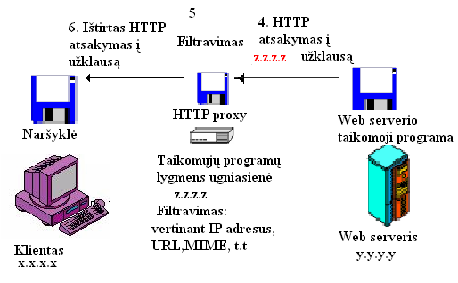
HTTP užklausų filtravimas (2)
Kompiuterių tinklų ir interneto sauga | Sauga užkardomis
Notes:
4. Grįžtantis paketas keliauja proxy serveriui.
5. Proxy serveris analizuoja paketą pagal užkardos taisykles, įrašo kliento kompiuterio adresą vietoje gavėjo adreso
6. Kliento kompiuteris gauna atsakymą, jis suformuotas taip, kad atrodo, kad keliautų tiesiai iš Web serverio.
Literatūra:
1. Greg Holden, Guide to Firewalls and Network Security : with Intrusion Detection and VPN. THOMSON Course Technology, ISBN-13:978-0-619-13039-8, 2004, p.p.135-170.

Slide 37
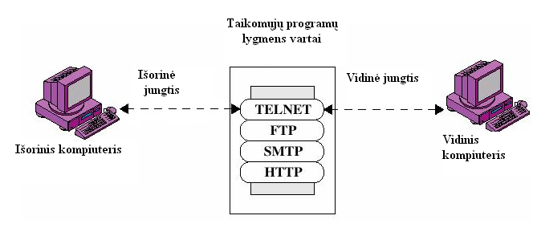
Taikomųjų programų lygmens vartai
Kompiuterių tinklų ir interneto sauga | Sauga užkardomis
Notes:
Atskira filtruojanti programa reikalinga kiekvienai taikomajai aplikacijai, nes reikia suprasti ir tikrinti paketo duomenis pagal taikomosios programos ypatumus.

Slide 38
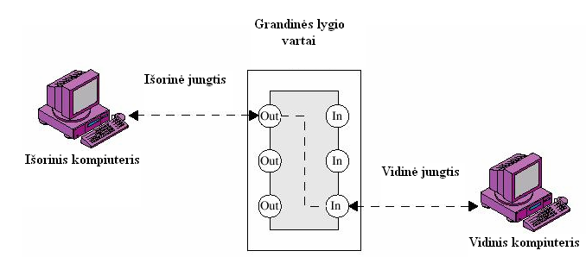
Grandinės lygio vartai (circuit level firewall)
Užkarda valdo TCP (ir naujesnėse versijose - UDP) susijungimus tarp patikimo ir nepatikimo tinklų atlikusi galinių taškų autentifikavimą.
Nereikia atskiro proxy proceso kiekvienai aplikacijai.
Geriausiai žinoma tokio tipo proxy, tai proxy, realizuojanti SOCKS protokolą.
Kompiuterių tinklų ir interneto sauga | Sauga užkardomis
Notes:
Šio tipo užkardos skiriasi nuo paketus filtruojančių užkardų tuo, kad jų atveju visi komunikacijų dalyviai turi adresuoti jiems savo paketus. Jei komunikacijos yra leistinos, grandinės lygio vartai pakeičia originalų adresą (savo adresą) tuo adresu, kuriuo norima pasiųsti paketą. Literatūra:
Vadovėlis. Tema: Grandinės lygio vartai.
Greg Holden, Guide to Firewalls and Network Security : with Intrusion Detection and VPN. THOMSON Course Technology, ISBN-13:978-0-619-13039-8, 2004, p.p.150-153.

Slide 39
Saugoma informacija apie sudarytą sujungimą
Apie:
  unikalų sesijos identifikatorių;
  susijungimo būklės įrašą (užmezgamas, įkurtas, uždaromas);
  siuntėjo, gavėjo IP adresus;
  fizinę sąsają, per kurią paketas ateina ir per kurią paketas išsiunčiamas.
Kompiuterių tinklų ir interneto sauga | Sauga užkardomis

Slide 40
SOCKS veikimo principai
Klientinė programa siunčia SOCKS serveriui užklausą susijungimui su tam tikru IP adresatu.
SOCKS serveris tikrina autentifikaciją – ar ryšys leistinas.
Jei taip, SOCKS serveris bando užmegzti ryšį su nurodytu IP adresu.
Kai ryšys užmezgamas, klientui pranešama, pradedamas pasikeitimas duomenimis.
Duomenys nėra filtruojami.
Kompiuterių tinklų ir interneto sauga | Sauga užkardomis
Notes:
Dirba sesijos lygmenyje, todėl gali aptarnauti bet kurią TCP/IP aplikaciją.
Gali šifruoti duomenis, perduodamus tarp kliento ir proxy.
Naudoja vieną protokolą tiek vartotojų autentifikavimui tiek duomenų perdavimui TCP arba UDP protokolu.
Literatūra:
Vadovėlis. Tema: SOCKS veikimo principai.
Greg Holden, Guide to Firewalls and Network Security : with Intrusion Detection and VPN. THOMSON Course Technology, ISBN-13:978-0-619-13039-8, 2004, p.p.150-153.

Slide 41
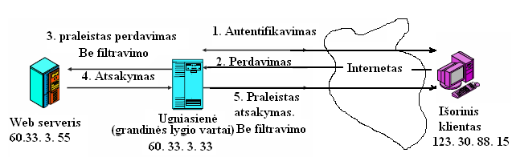
Grandinės lygio vartų darbo eiga
Trūkumai: papildoma apkrova keičiant antraštę, vykdant autentifikavimą.
Privalumai: slepia adresus, gali suteikti šifruotą ryšį, gali būti taikomas įvairioms taikomosioms programoms (aplikacijoms).
Kompiuterių tinklų ir interneto sauga | Sauga užkardomis
Notes:
Serveris veikia užkardoje kaip proxy-serveris, sudarantis proxy-sujungimus su proxy-klientais.
Šiuo atveju visi tinklo vidiniai kompiuteriai įkuria grandines su proxy serveriu. Išoriniai kompiuteriai mato tik proxy serverio IP adresą.ir niekad tiesiai nekomunikuoja su vidiniais tinklo kompiuteriais.
Tokia užkardos realizacija leidžia palaikyti komunikacijas tik su autentifikuotais klientais.
Trūkumai :papildoma apkrova keičiant antraštę, vykdant autentifikavimą.
Privalumai: slepia adresus, gali suteikti šifruotą ryšį, gali būti taikomas įvairioms taikomosioms programoms (aplikacijoms).
Literatūra:
Vadovėlis. Tema: SOCS veikimo principai.
Greg Holden, Guide to Firewalls and Network Security : with Intrusion Detection and VPN. THOMSON Course Technology, ISBN-13:978-0-619-13039-8, 2004, p.p.150-153.

Slide 42
Kodėl viešinamos tinklo teikiamos paslaugos?
Kokių tarnybų darbas verčia įsileisti užklausas iš išorės?
  DNS paslauga.
  ftp (arba sftp) paslauga.
  web paslauga
  ssh paslauga
  T.t.
Iškyla poreikis atskiro vidinio tinklo potinklio, viešai prieinamo iš Interneto.
Kompiuterių tinklų ir interneto sauga | Sauga užkardomis
Notes:
Organizacijos diegia savo tinkluose DNS serverius tam, kad vietinio tinklo kompiuteriai galėtų greičiau gauti DNS atsakymus (kešuojantys serveriai) arba savo vardų zonai valdyti. Jei DNS serveris neturi informacijos apie užklausiamą vardą, jis atlieka rekursinę vardo paiešką kituose DNS serveriuose ir klientui grąžina surastą IP adresą.
Tam, kad nebūtų piktnaudžiaujama vietiniu DNS serveriu, būtina nustatyti apribojimus - nurodyti, kuriems klientams (IP adresams, tinklams) galima atlikti užklausas.
ftp – failų pasidėjimui į saugyklas arba paėmimui iš jų.
Web – organizacijos tinklalapio viešinimui.
SSh – saugiam nutolusiam prisijungimui.
Literatūra:
1. Vadovėlis . Tema: Kodėl viešinamos tinklo teikiamos paslaugos.

Slide 43
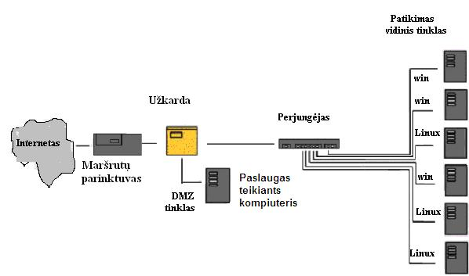
Tipinė mažų tinklų topologija
Patikimas tinklas – vidinių tinklo vartotojų kompiuteriai
DMZ tinklas – Internetui teikiamų paslaugų serveriai
Kompiuterių tinklų ir interneto sauga | Sauga užkardomis
Notes:
Visus servisus, kuriuos organizacija numačiusi teikti Interneto vartotojams sukėlus į atskirą potinklį, vadinamą DMZ – demilitarizuota zona, susiaurėja ir rizikos zona.Literatūra:
Vadovėlis Tema: Serverių patalpinimas.
Greg Holden, Guide to Firewalls and Network Security : with Intrusion Detection and VPN. THOMSON Course Technology, ISBN-13:978-0-619-13039-8, 2004, p.p. 66-76.

Slide 44
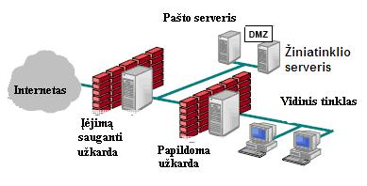
Dviguba apsauga
Visi resursai, kurie pasiekiami iš išorės patalpinti DMZ.
Įėjimą sauganti užkarda -ekranuojantis maršrutizatorius su paketų filtravimo galimybe.
Papildoma užkarda - tai užkarda su dinaminiu paketų filtravimu ir /arba taikomųjų programų lygmens vartai
Kompiuterių tinklų ir interneto sauga | Sauga užkardomis
Notes:
Papildoma užkarda duoda papildomą gynybinę liniją saugant vidinį organizacijos tinklą. Ji taip pat gali sumažinti riziką iš vidaus kylančių atakų.
Literatūra:
Vadovėlis Tema: Serverių patalpinimas.
Greg Holden, Guide to Firewalls and Network Security : with Intrusion Detection and VPN. THOMSON Course Technology, ISBN-13:978-0-619-13039-8, 2004, p.p. 66-76

Slide 45
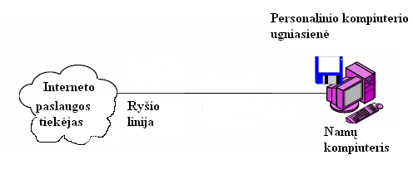
Užkarda namų kompiuteryje
Grėsmės:
  Skenavimo, įsilaužimo, prijungimo prie “botnet”, perėmimo, išvedimo iš rikiuotės, informacijos konfidencialumo paradimo.
Užkarda pajėgi :
  blokuoti priėjimą prie jūsų kompiuterio.
Šalia antivirusinių programų taip pat turi būti anti-spyware įranga bei užkardos
Kompiuterių tinklų ir interneto sauga | Sauga užkardomis
Notes:
Namų kompiuteriuose šalia antivirusinių programų taip pat turi būti anti-spyware įranga bei užkardos. Reikia nepamiršti ir atnaujinimų! Literatūra:
1. Greg Holden, Guide to Firewalls and Network Security : with Intrusion Detection and VPN. THOMSON Course Technology, ISBN-13:978-0-619-13039-8, 2004, p 320-335.

Slide 46
Užkardų trūkumai
Užkardos nėra nepažeidžiamos.
Jos nesaugo nuo vidinių tinklo darbuotojų.
Jos dirba geriausiai, kai yra derinamos su kitomis saugos priemonėmis.
Jos turi ir minusų :
  yra susijusios su papildomomis išlaidomis;
  papildomomis pastangomis;
  jos uždeda apribojimus tinklo vartotojams.
Kompiuterių tinklų ir interneto sauga | Sauga užkardomis

Slide 47
Išvados
Užkardos - patikimas kelias jungiantis prie Interneto.
Jos gali:
  leisti suskirstyti tinklą į kelis potinklius su skirtingom saugos zonom;
  registruoti einančius srautus.
Jos leidžia :
  sufokusuoti saugą į vieną tašką;
  įdiegti saugos politiką.
Jos negali :
  apsaugoti nuo tų susijungimų, kurie neina pro jas;
  apsaugoti nuo naujų atakų rūšių;
  apsaugoti nuo virusų, jei neturi papildomos tam skirtos įrangos.
Kompiuterių tinklų ir interneto sauga | Sauga užkardomis

Slide 48
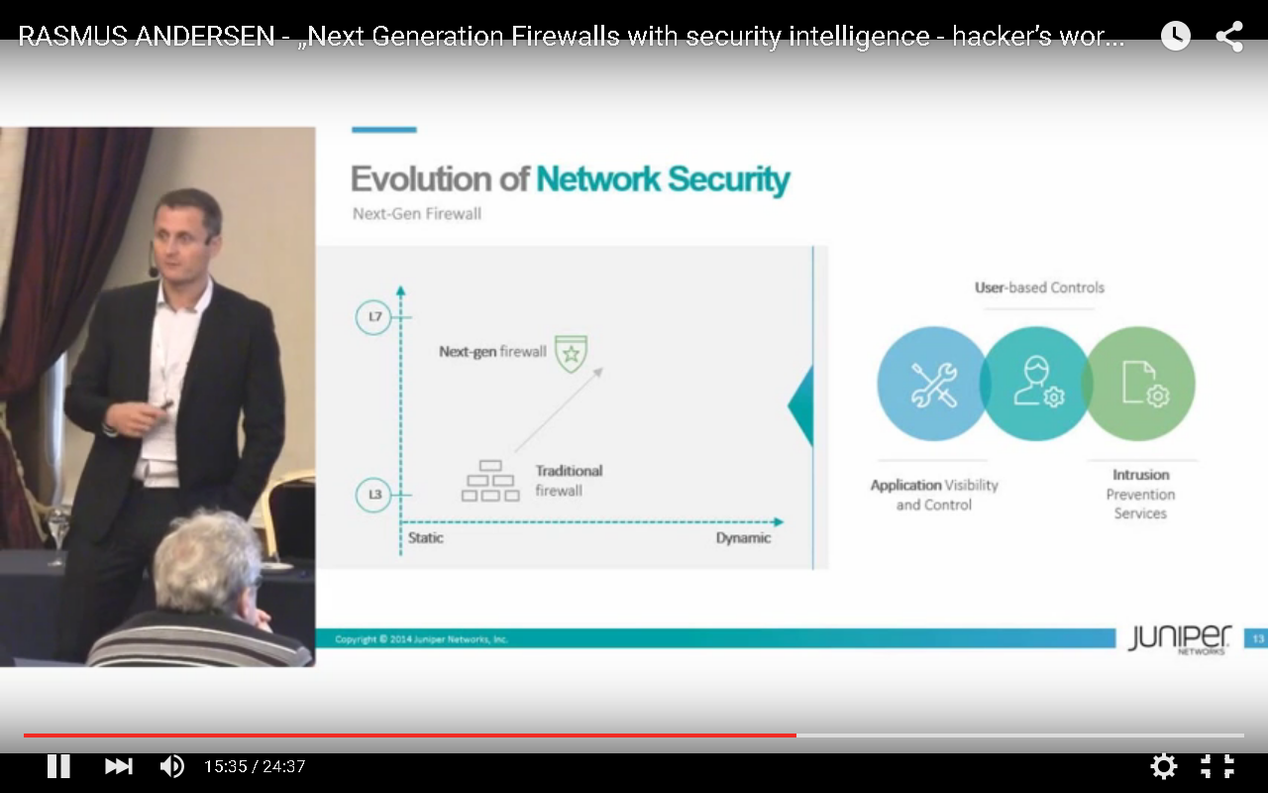
Turinys
https://www.youtube.com/watch?v=MagUVXYqqWQ
Kompiuterių tinklų sauga | Sauga užkardomis
Notes:
https://www.youtube.com/watch?v=MagUVXYqqWQ

Slide 49
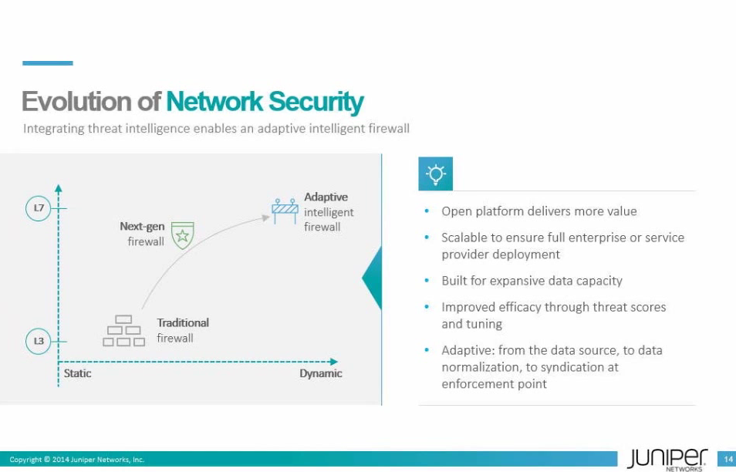
Turinys
https://www.youtube.com/watch?v=MagUVXYqqWQ
Kompiuterių tinklų sauga | Sauga užkardomis
Notes:
https://www.youtube.com/watch?v=MagUVXYqqWQ

